Slide 1
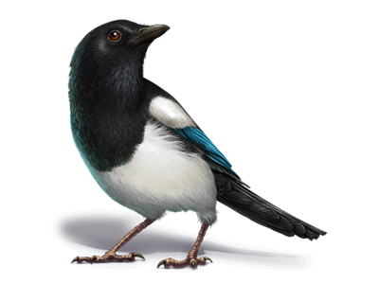
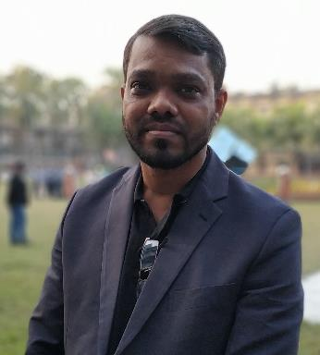
পরিচিতি
মোঃ ইমরান হোসেন
সহকারি শিক্ষক
কাট্টলী নূরুল হক চৌধুরী সরকারি প্রাথমিক বিদ্যালয়
পাহাড়তলী, চট্টগ্রাম।
০১৮১৯৮৯৩১৩৫
emran81hossen@gmail.com

Slide 2
পাঠ পরিচিতি
পঞ্চম শ্রেণি
বিষয়ঃ প্রাথমিক গণিত
অধ্যায়ঃ ৮ গড়
পৃষ্ঠাঃ ৮৯-৯০

Slide 3
শিখনফলঃ
১৬.১.১ গড় কী তা বলতে পারবে।
১৬.২.১ গড় নির্ণয় করতে পারবে।
১৬.৩.১ গড় সম্পর্কিত সহজ সমস্যা সমাধান করতে পারবে।

Slide 4
আজকের পাঠে সকলকে
স্বা গ ত ম

Slide 5
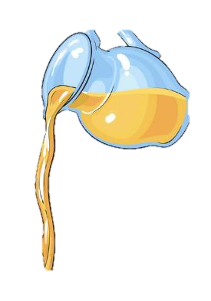
জারগুলোতে কমলার রস রাখলাম।
এখানে তিনটি খালি জার।
১৪০ মিলি
১০০ মিলি
৯০ মিলি

Slide 6
তোমরা কে কোন পাত্রের রস নিতে চাও?
তোমরা ঠিক ভাবছো। রস সবার মাঝে সমানভাবে ভাগ করে দেয়া উচিত।
গ জারের রস পেলে খুব খুশি হবে আর খ জারের রস পেলে মন খারাপ করবে?
তাহলে ভেবে বল কীভাবে সবাইকে সমানভাবে ভাগ করে দেয়া যায়?
১৪০ মিলি
১০০ মিলি
৯০ মিলি
দলীয় কাজ
ক
খ
গ

Slide 7
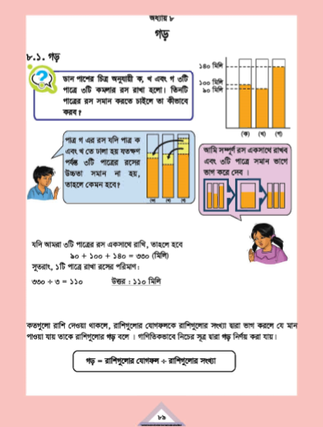
তোমাদের পাঠ্যবইয়ের ৮৯ পৃষ্ঠার রেজা ও মিনার ধারনার সাহায্য নিতে পার।
গড় নির্ণয়ের মাধ্যমে আমরা রসগুলো সমানভাবে ভাগ করতে পারি
বুঝতে পেরেছ রসগুলো কীভাবে সমান ভাগ করতে পারি?
মিনার ধারনাটি গড় নির্ণয়ে সবচেয়ে কার্যকর উপায়।
আজকের পাঠে আমরা গড় শিখবো।
গড় = রাশিগুলোর যোগফল ÷ রাশির সংখ্যা

Slide 8
চল গড় করে রসগুলো ভাগ করি।
১০০+৯০+১৪০=৩৩০ মিলি
৩৩০ ÷ ৩ = ১১০ মিলি

Slide 9
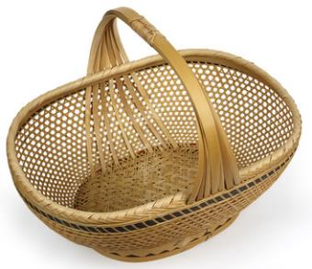
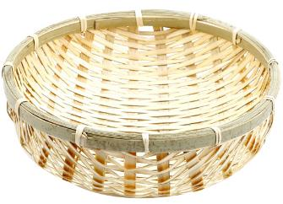
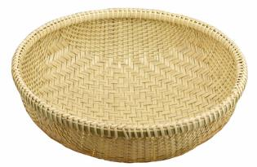
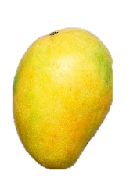
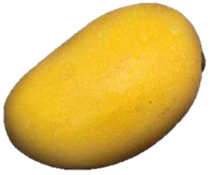
এবার অন্যভাবে বোঝার চেষ্টা করি।
এখানে ৬টি আম
এখানে ৭টি আম
এখানে ৫টি আম
আমগুলো সব এই ঝুড়িতে রাখি
৫ + ৬ + ৭ = ১৮ টি

Slide 10
এবার আমগুলো ঝুড়ি তিনটিতে সমান করে ভাগ করি।
৬টি আম
৬টি আম
৬টি আম
১৮ ÷ ৩ = ৬টি

Slide 11
সবাই বুঝতে পেরেছ?
নিচের সংখ্যাগুলোর গড় নির্ণয় কর
৪ , ৩ , ৭ , ৫ , ৩
একক কাজ

Slide 12
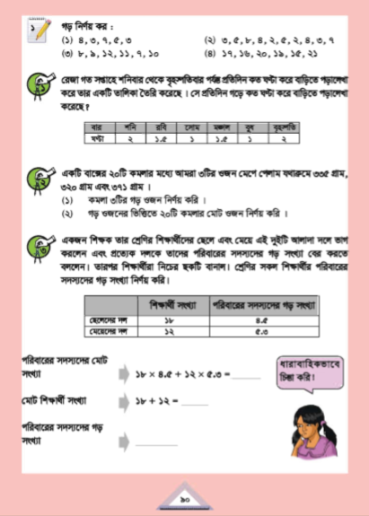
পাঠ্যবইয়ের ৯৮ পৃষ্ঠার (১) নং সমস্যাটি দেখঃ
রেজা গত সপ্তাহে শনিবার থেকে বৃহস্পতিবার পর্যন্ত প্রতিদিন কত ঘন্টা করে বাড়িতে পড়ালেখা করে তার একটি তালিকা তৈরী করেছে। সে প্রতিদিন গড়ে কত ঘন্টা করে বাড়ীতে পড়ালেখা করেছে?
বার | শনি | রবি | সোম | মঙ্গল | বুধ | বৃহস্পতি
ঘন্টা | ২ | ১.৫ | ১ | ১.৫ | ১ | ২
২+১.৫+১+১.৫+১+২=৯
৯ ÷ ৬=১.৫
উত্তরঃ ১.৫
তোমরা কি সমস্যাটি সমাধান করতে পারবে?
একক কাজ

Slide 13
দেখি তোমরা পারছ কিনা...
গড় নির্ণয়ের সূত্রটি লেখ।
একটি বাক্সের ২০টি কমলার মধ্যে আমরা ৩টির ওজন মেপে পেলাম যথাক্রমে ৩৩৫ গ্রাম, ৩২০ গ্রাম, ৩৭১ গ্রাম।
ক) কমলা ৩টির গড় ওজন নির্ণয় করি।
খ) গড় ওজনের ভিত্তিতে ২০টি কমলার মোট ওজন নির্ণয় করি।

Slide 14
বাসায় করবে...
গড় নির্ণয় কর।
১) ৩,৫,৮,৪,২,৫,২,৪,৩,৭
২) ৮,৯,১২,১১,৭,১০
৩) ১৭,১৬,২০,১৯,১৫,২১

Slide 15
তোমাদের সকলকে
ধ ন্য বা দ

